Slide 1
Even geduld…
Wij starten zo dadelijk

Slide 2
Oproep 507 Proeftuinen sociale netwerking en participatie voor inburgeraars
Infosessie 3 september 2020

Slide 3
Enkele praktische afspraken
Vragen via chat
stel je vraag via de chatfunctie
na elk hoofdstukje worden de vragen overlopen en beantwoord
vragen en antwoorden worden gebundeld in FAQ – beschikbaar op ESF-website
Opname wordt voorzien – link beschikbaar op ESF-website

Slide 4
Proeftuinen sociale netwerking en participatie voor inburgeraars
Voorstelling
Inhoud
Financieel
Praktisch en timing
VVSG en AGII: rol en inspirerende voorbeelden
Vragen

Slide 5
Proeftuinen sociale netwerking en participatie voor inburgeraars
Voorstelling
Inhoud
Financieel
Praktisch en timing
VVSG en AGII: rol en inspirerende voorbeelden
Vragen

Slide 6
Voorstelling
Oproepbeheerders Afdeling ESF&DO
lisa.vanhecke@vlaanderen.be
evelyn.smeyers@vlaanderen.be
delphine.ampe@vlaanderen.be
VVSG
sabine.vancauwenberge@vvsg.be
Agentschap Integratie en Inburgering
dirk.decock@integratie-inburgering.be
(vervangen door Benedicte Vanderhaegen)

Slide 7
Proeftuinen sociale netwerking en participatie voor inburgeraars
Voorstelling
Inhoud
Financieel
Praktisch en timing
VVSG en AGII: rol en inspirerende voorbeelden
Vragen

Slide 8
Achtergrond: wat is AMIF?
AMIF staat voor Europees Fonds voor Asiel, Migratie en Integratie
Instrument van EU om lidstaten te ondersteunen in hun beleid rond alle aspecten van migratie
Nationaal Programma 2014-2020: prioriteiten voor 7 jaar
Vlaanderen: beheert het Vlaams integratieluik van het Belgische Meerjarenprogramma AMIF
Projectoproepen rond diverse thema’s die uitdaging vormen voor Vlaams integratiebeleid

Slide 9
Waarover gaat de oproep?
Vernieuwing inburgeringsbeleid
Doelstelling Inburgering: mensen die naar België migreren, zelfredzaam maken en de kans geven om volwaardig deel te nemen aan de samenleving.
Huidige traject bestaat uit: NT2, MO, TB
Beleidsnota: uitbreiding inburgeringstraject met 4de pijler “sociale netwerking en participatie”: traject op maat van 40u

Slide 10
Waarover gaat de oproep?
Problematiek:
Inburgeraar: moeilijk om sociale contacten te leggen, vertrouwensrelaties op te bouwen, informele aanspreekpunten te hebben, netwerk te creëren = weinig hefbomen om te participeren aan samenleving
Inburgeraar en omgeving: weinig inzicht in elkaars leefwereld, weinig contacten buiten de eigen directe omgeving
Regie bij lokale besturen: nieuwe decretale opdracht (volgens planning vanaf januari 2022)
AMIF-oproep: stimulans om expertise op te bouwen en lokale besturen voor te bereiden op nieuwe decretale opdracht

Slide 11
Doelstelling van de oproep
Integratieproces inburgeraars versnellen door versterken van sociale netwerking en participatie
Proeftuinen opzetten om te experimenteren:
Trajecten ontwikkelen, uittesten en evalueren
Operationeel kader uitwerken voor duurzame invulling 4de pijler inburgering
Expertise opbouwen op Vlaams niveau voor uitwerking van nieuw inburgeringsdecreet

Slide 12
Voor wie is deze oproep bedoeld?
Finale doelgroep: inburgeraars (= inburgeringscontract)
Oproep is gericht naar lokale besturen in Vlaanderen en VGC (voor BHG)
Lokaal bestuur is regisseur van de proeftuin
Zowel grote als kleinere steden en gemeenten
Kleinere steden en gemeenten raden we aan om samen met andere lokale besturen in te dienen
Lokaal bestuur kan partnerschap aangaan met actoren met relevante praktijkervaring
Oproep streeft naar 20 proeftuinen, waarvan 10 in kleinere steden en gemeenten

Slide 13
Welke acties?
Opzetten van trajecten sociale netwerking en participatie voor inburgeraars
Ontwikkeling operationeel kader voor duurzame invulling 4de pijler inburgering
Actieve deelname aan activiteiten procesbegeleider - Lerend Netwerk

Slide 14
Welke acties?
A. Opzetten van trajecten sociale netwerking en participatie voor inburgeraars
Minstens 1 van onderstaande trajecten:
Traject 1: Buddyproject
Traject 2: Kennismakingsstage bij een bedrijf, vereniging, organisatie of lokaal bestuur
Traject 3: Toeleidingstraject in het vrijwilligerswerk
Traject 4: Alternatief traject met aantoonbare meerwaarde, vb. taalstage, kennismakingstraject in cultuur, jeugd, sportvereniging, woonzorgcentrum, lokaal dienstencentrum, buurtwerking, …

Slide 15
Welke acties?
Vrij om te experimenteren, maar rekening houden met volgende uitgangspunten:
Noden doelgroep staan centraal (human-centered design)
Wederkerigheid en gelijkwaardigheid inburgeraar-ontvangende samenleving
Traject minimaal 40u
Traject gekoppeld aan heldere resultaten
Aanpak bouwt verder op bestaande inzichten, expertise, praktijken, …

Slide 16
Welke acties?
Traject is vernieuwend
Bestaand aanbod aangepast/uitgebreid naar doelgroep
Bestaande praktijk wordt in nieuwe stad/gemeente uitgerold
Nieuw aanbod wordt ontwikkeld en uitgerold
Voor opzetten trajecten kan partnerschap worden aangegaan met lokale actoren
Monitoring- en evaluatiestrategie op maat

Slide 17
Welke acties?
B. Ontwikkeling operationeel kader voor duurzame invulling 4de pijler inburgering
Gebeurt samen met lokale partners, vb. Agentschappen Integratie en Inburgering, vertegenwoordigers van de finale doelgroep, dienstverleners, …
Operationeel kader biedt antwoord op o.a. volgende vragen:
Intake en trajectbepaling?
Structurele verankering in lokaal beleid?
Afstemming/samenwerking met AGII en andere actoren inburgeringstraject?
Registratie en administratieve opvolging?
Hoe resultaten monitoren en evalueren?
Bovenlokale ondersteuning?

Slide 18
Welke acties?
C. Actieve deelname aan activiteiten procesbegeleiding - Lerend Netwerk
Projecten nemen actief deel aan activiteiten procesbegeleiding
Lerend Netwerk loopt parallel aan de looptijd van de oproep
Aanstelling uitvoerder van Lerend Netwerk verloopt via overheidsopdracht

Slide 19
Fasering
Voorbereidende fase (facultatief)
Via human-centered design worden noden doelgroep, traject en beoogde resultaten verder verfijnd
Met betrokkenheid relevante actoren en doelgroep
Partnerschap en projectbegroting worden gefinaliseerd
Ondersteuning door procesbegeleider: inhoudelijk en methodologisch
Facultatief: proeftuinen die in projectaanvraag al voldoende zijn uitgewerkt, kunnen meteen met de uitvoerings- en evaluatiefase starten

Slide 20
Fasering
Uitvoerings- en evaluatiefase
Traject wordt uitgetest en geëvalueerd
Tussentijdse monitoring en evaluatie onder begeleiding van procesbegeleider
Uitwerken operationeel kader
Bijsturing/verfijning acties mogelijk in overleg
Actieve deelname aan Lerend Netwerk
Afrondingsfase
Meewerken aan inhoudelijke en vormelijke uitwerking van eindrapport en verspreiding van resultaten

Slide 21
Outputs
Verwachte outputs per proeftuin
Indien voorbereidende fase: verfijning van de projectaanvraag
Eind 2021: inhoudelijk rapport = beschrijving en evaluatie van de uitgeteste trajecten en het operationeel kader
Juni 2022: finaal rapport = eindevaluatie van de proeftuinen en finale versie van het operationeel kader
Medewerking aan outputs van de procesbegeleider

Slide 22
Opdracht procesbegeleiding
Opdracht bestaat uit:
Inbreng inhoudelijke expertise in proeftuinen
Inbreng methodologische kennis in proeftuinen
Kennisdeling en ervaringsuitwisseling tussen proeftuinen via Lerend Netwerk
Verzamelen en verwerken kennis, ervaringen, bevorderende en belemmerende factoren, uitwerken kader voor duurzame invulling vierde pijler inburgering
Actieve verspreiding resultaten naar lokale besturen

Slide 23
Opdracht procesbegeleiding
Activiteiten
Zowel individuele als collectieve ondersteuningsmomenten
Lerend Netwerk gericht op het delen van ervaringen en expertiseopbouw
Uitvoerders
Aanstelling gebeurt via overheidsopdracht
Samenwerkingsverband met VVSG en Agentschap Integratie en Inburgering

Slide 24
Opdracht ontwikkeling meettool
Onder voorbehoud: gesprekken over invulling opdracht nog lopende
Leertraject: op welke manier kunnen we effecten en impact van 4de pijler inburgering op systematische en betrouwbare manier in kaart brengen?
Ontwikkeling van een kader en een praktische tool die de effecten en maatschappelijke impact van initiatieven binnen de vierde pijler inburgering zichtbaar en valoriseerbaar maakt
Uittesten in proeftuinen

Slide 25
Vragen?

Slide 26
Proeftuinen sociale netwerking en participatie voor inburgeraars
Voorstelling
Inhoud
Financieel
Praktisch en timing
VVSG en AGII: rol en inspirerende voorbeelden
Vragen

Slide 27
KOSTEN
Kosten intern personeel voor het uitvoeren van inhoudelijke projectactiviteiten
Bovenop de kosten intern personeel komt een forfait van 40% voor alle andere kosten in het project (vb. werkingskosten, indirecte kosten, …)

Slide 28
Kosten intern personeel
Intern personeel = personeel met AO bij promotor of partner dat instaat voor uitvoering inhoudelijke projectactiviteiten:
Opzetten van trajecten sociale netwerking en participatie voor inburgeraars
Ontwikkeling operationeel kader voor duurzame invulling 4de pijler inburgering
Actieve deelname aan activiteiten procesbegeleider - Lerend Netwerk
Opmerking: ook SUT voor zelfstandigen toegestaan: zie oproepfiche

Slide 29
Kosten intern personeel
Kosten van intern personeel worden berekend door:
standaarduurtarief (SUT)
X
aantal gepresteerde uren in het project

Slide 30
Kosten intern personeel
Hoe wordt het standaarduurtarief (SUT) van een personeelslid berekend?
SUT wordt berekend door het voltijds brutoloon van de medewerker te vermenigvuldigen met de factor 1,2%
Brutoloon januari 2021 geldt als basis, of indien de medewerker nog niet in dienst is, het brutoloon van de eerste volledige maand van tewerkstelling
Er wordt een maximum standaarduurtarief gehanteerd van 100 euro/uur. Er kan maximaal 1720 uur per jaar ingebracht worden.

Slide 31
Kosten intern personeel
Bewijzen van de tijdsinzet:
Via tijdsregistratie: Excel aangeleverd door ESF of tijdsregistratie app (in ontwikkeling)
Meer info tijdens de startsessie

Slide 32
Kosten intern personeel
Voorbeeld
Medewerker X met een voltijds brutoloon van 3.000 euro heeft een standaarduurtarief van 36 euro (3.000 euro x 1,2%)
Medewerker X werkt 500 uur op het project en heeft in januari een brutoloon van 3.000 euro met een standaarduurtarief van 36 euro.
De totale kost van medewerker X bedraagt 18.000 euro (500 x 36 euro)
Berekening gebeurt automatisch in Excel “Kosten en Financiering”

Slide 33
Forfait 40%
Voor alle andere gemaakte kosten wordt een forfait van 40% toegepast
Forfait van 40% op totale kost intern personeel
Kosten moeten niet worden bewezen
Forfaitaire kost wordt automatisch toegekend
Bv. Alle personeelsleden genereren op basis van de standaarduurtarieven een kost van 20.000 euro
20.000 X 40% = 8.000 euro
Totale kost = 28.000 euro.

Slide 34
FINANCIERING
Het oproepbudget = 800.000,00 euro
400.000,00 euro AMIF / 400.000,00 euro cofinanciering VVSG
Maximum 40.000 euro per proeftuin
Verplicht 50% eigen inbreng (publieke of private)
Financieringsstructuur project:
Max. 25% AMIF
Max. 25% cofinanciering VVSG
Min. 50% andere financiering
Tijdsinzet van overheidspersoneel is projectkost en geldt als publieke cofinanciering

Slide 35
Wetgeving Overheidsopdrachten
Overheidsopdrachten van toepassing?
Algemeen belang?
Overwegende overheidsinvloed
Meer dan 50% gefinancierd door overheid
Beheer onderworpen aan overheid
Samenstelling directie of rvb meer dan de helft overheid
Indien van toepassing?
Procedures wetgeving overheidsopdrachten volgen
Zie website bestuurszaken

Slide 36
Vragen?

Slide 37
Proeftuinen sociale netwerking en participatie voor inburgeraars
Voorstelling
Inhoud
Financieel
Praktisch en timing
VVSG en AGII: rol en inspirerende voorbeelden
Vragen

Slide 38
Hoe maak je een projectvoorstel op?
Inhoudelijke analyse
Sjabloon inhoudelijke vragen projectvoorstel
60%: Relevantie
60%: Haalbaarheid
60%: Goed projectbeheer
Projectbegroting – kosten en financiering
Sjabloon Kosten en financiering
Inschatting van het brutoloon en de tijdsinzet van de projectmedewerkers
Planning
Sjabloon projectplanning
Notes:
Bijlagen bij de oproep in de applicatie: inhoudelijke criteria & beoordelingsvragen.
Het kan altijd nuttig zijn ook deze vragen, die de evaluatoren hanteren om uw projecten te evalueren, er even bij te nemen om te kijken in hoeverre uw projectaanvraag overeenstemt met deze beoordelingscriteria.

Slide 39
Hoe dien je een projectvoorstel in?
Zie handleiding: https://www.esf-vlaanderen.be/nl/opmaak-projectvoorstel-0
Registratie in ESF-applicatie: zowel persoon als organisatie
Aanmaken projectvoorstel in ESF-applicatie (oproep 507)
Invullen tabbladen in applicatie
Toevoegen bijlagen
Inhoudelijke vragen
Projectbegroting
Planning
Andere documenten: vb. partnerschapsovereenkomst of intentieverklaring, …

Slide 40
Hoe dien je een projectvoorstel in?
Criteria op organisatieniveau:
Promotor en partner(s) beschikken over rechtspersoonlijkheid
Promotor is voldoende kredietwaardig (check gebeurt automatisch via Digiflow)
De promotor voldoet aan het kwaliteits- en registratiemodel van dienstverleners binnen WSE. Minstens een aanvraag tot kwaliteitsregistratie ingediend via het WSE-loket op het moment van indiening. Zie www.vlaanderen.be/kwaliteitsregistratie-wse
Criteria op projectniveau:
Het project is opgesteld in het Nederlands
Het project is opgeladen in de ESF-applicatie uiterlijk 16/10/2020 middernacht

Slide 41
Ondersteuning Afdeling ESF – VVSG - AGII
Alle info op de oproeppagina: https://www.esf-vlaanderen.be/nl/oproepen/proeftuinen-sociale-netwerking-en-participatie-voor-inburgeraars
Oproepfiche
Inhoudelijke vragen projectvoorstel
FAQ
Organisaties op zoek naar partner
Inspirerende voorbeelden

Slide 42
Ondersteuning Afdeling ESF – VVSG - AGII
Inhoudelijke en financiële ondersteuning Afdeling ESF:
lisa.vanhecke@vlaanderen.be
evelyn.smeyers@vlaanderen.be
delphine.ampe@vlaanderen.be
Kwaliteitsvereisten:
kwaliteitsregistratie.wse@vlaanderen.be
Technische ondersteuning ESF Applicatie:
esfsupport@vlaanderen.be

Slide 43
Ondersteuning Afdeling ESF – VVSG - AGII
Aanspreekpunt VVSG
sabine.vancauwenberge@vvsg.be
Aanspreekpunt AGII centraal:
dirk.decock@integratie-inburgering.be

Slide 44
Ondersteuning Afdeling ESF – VVSG - AGII
Ondersteuning op maat - AGII regionaal:
Antwerpen: dorien.detroy@integratie-inburgering.be
Brussel: erika.daem@integratie-inburgering.be
Limburg: jolijn.martens@integratie-inburgering.be
Oost-Vlaanderen: melissa.papeleu@integratie-inburgering.be
Vlaams-Brabant: hilde.capals@integratie-inburgering.be
West-Vlaanderen: lieselot@spillebeen@integratie-inburgering.be

Slide 45
Timing
Deadline voor projectvoorstellen
16/10/2020
Evaluatieprocedure: datum beslissing
Uiterlijk eind december 2020
Looptijd projecten
Startdatum 01/01/2021
Einddatum 30/06/2022

Slide 46
Je project is goedgekeurd. Wat nu?
Project- en partnerschapsovereenkomst
Voorschot
Rapportering
Thematische werking via procesbegeleider
Projectbezoeken Afdeling ESF&DO
Alle praktische info op startmeeting

Slide 47
Proeftuinen sociale netwerking en participatie voor inburgeraars
Voorstelling
Inhoud
Financieel
Praktisch en timing
VVSG en AGII: rol en inspirerende voorbeelden
Vragen

Slide 48
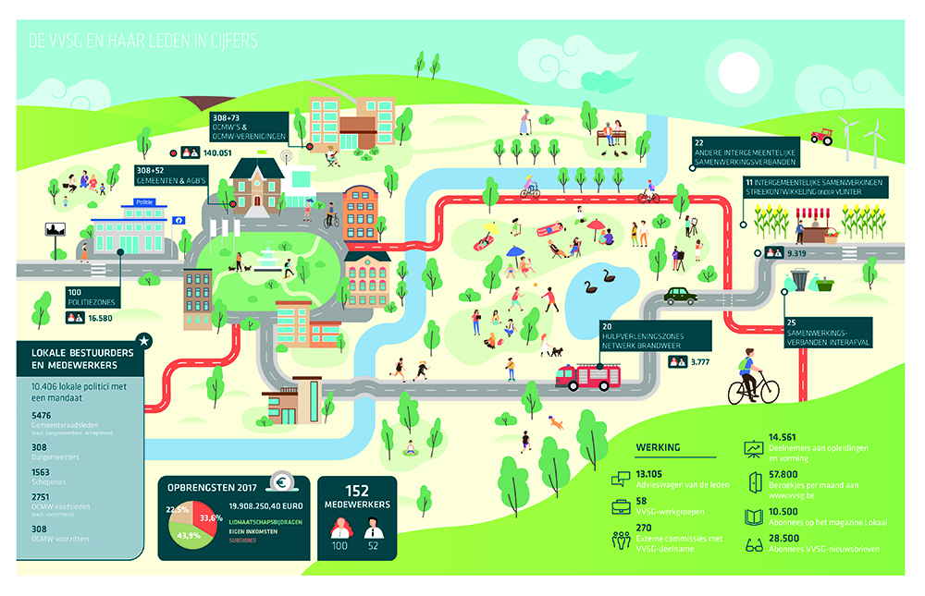
VVSG

Slide 49
VVSG – www.vvsg.be
Belangenbehartiger
Kennisdeler
Advies & informatie
Goede praktijken
Netwerkorganisatie

Slide 50
Inspirerende voorbeelden buddyproject

Slide 51
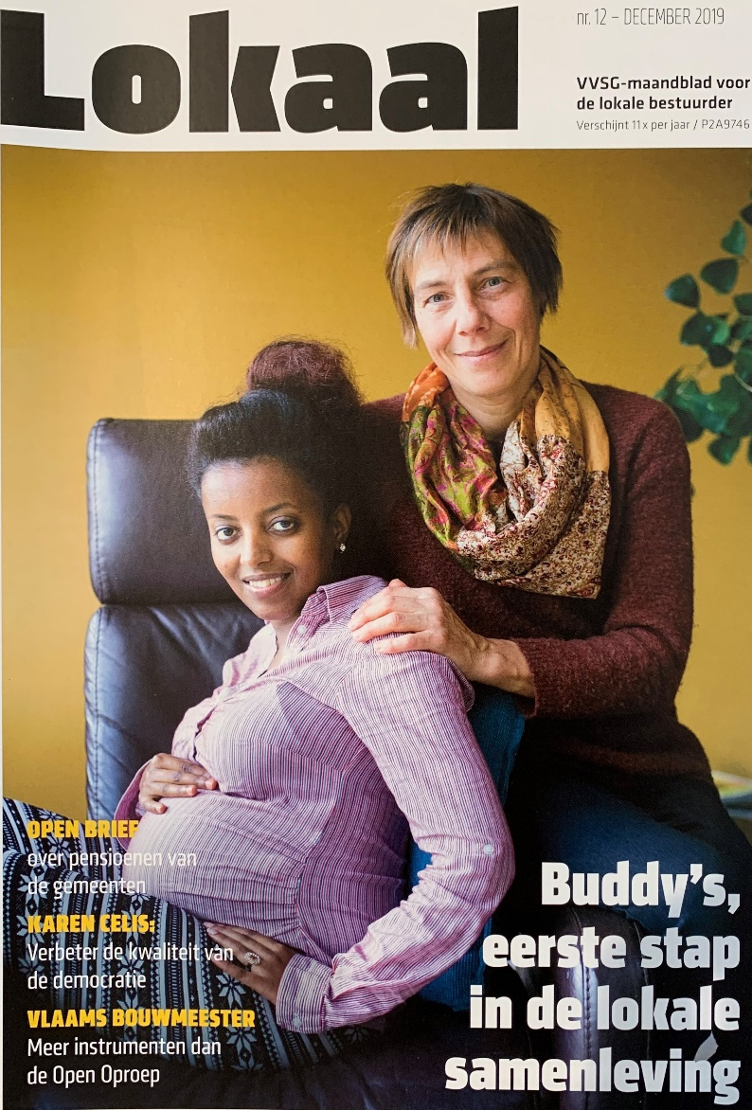

Slide 52
Inspirerende voorbeelden kennismaking stage bij een bedrijf, vereniging, organisatie of lokaal bestuur

Slide 54
Inspirerende voorbeelden Toeleidingstraject in het vrijwilligerswerk

Slide 56
Inspirerende voorbeelden Alternatief traject met aantoonbare meerwaarde, vb. taalstage, kennismakingstraject in cultuur, jeugd, sportvereniging, woonzorgcentrum, lokaal dienstencentrum, buurtwerking, …

Slide 57
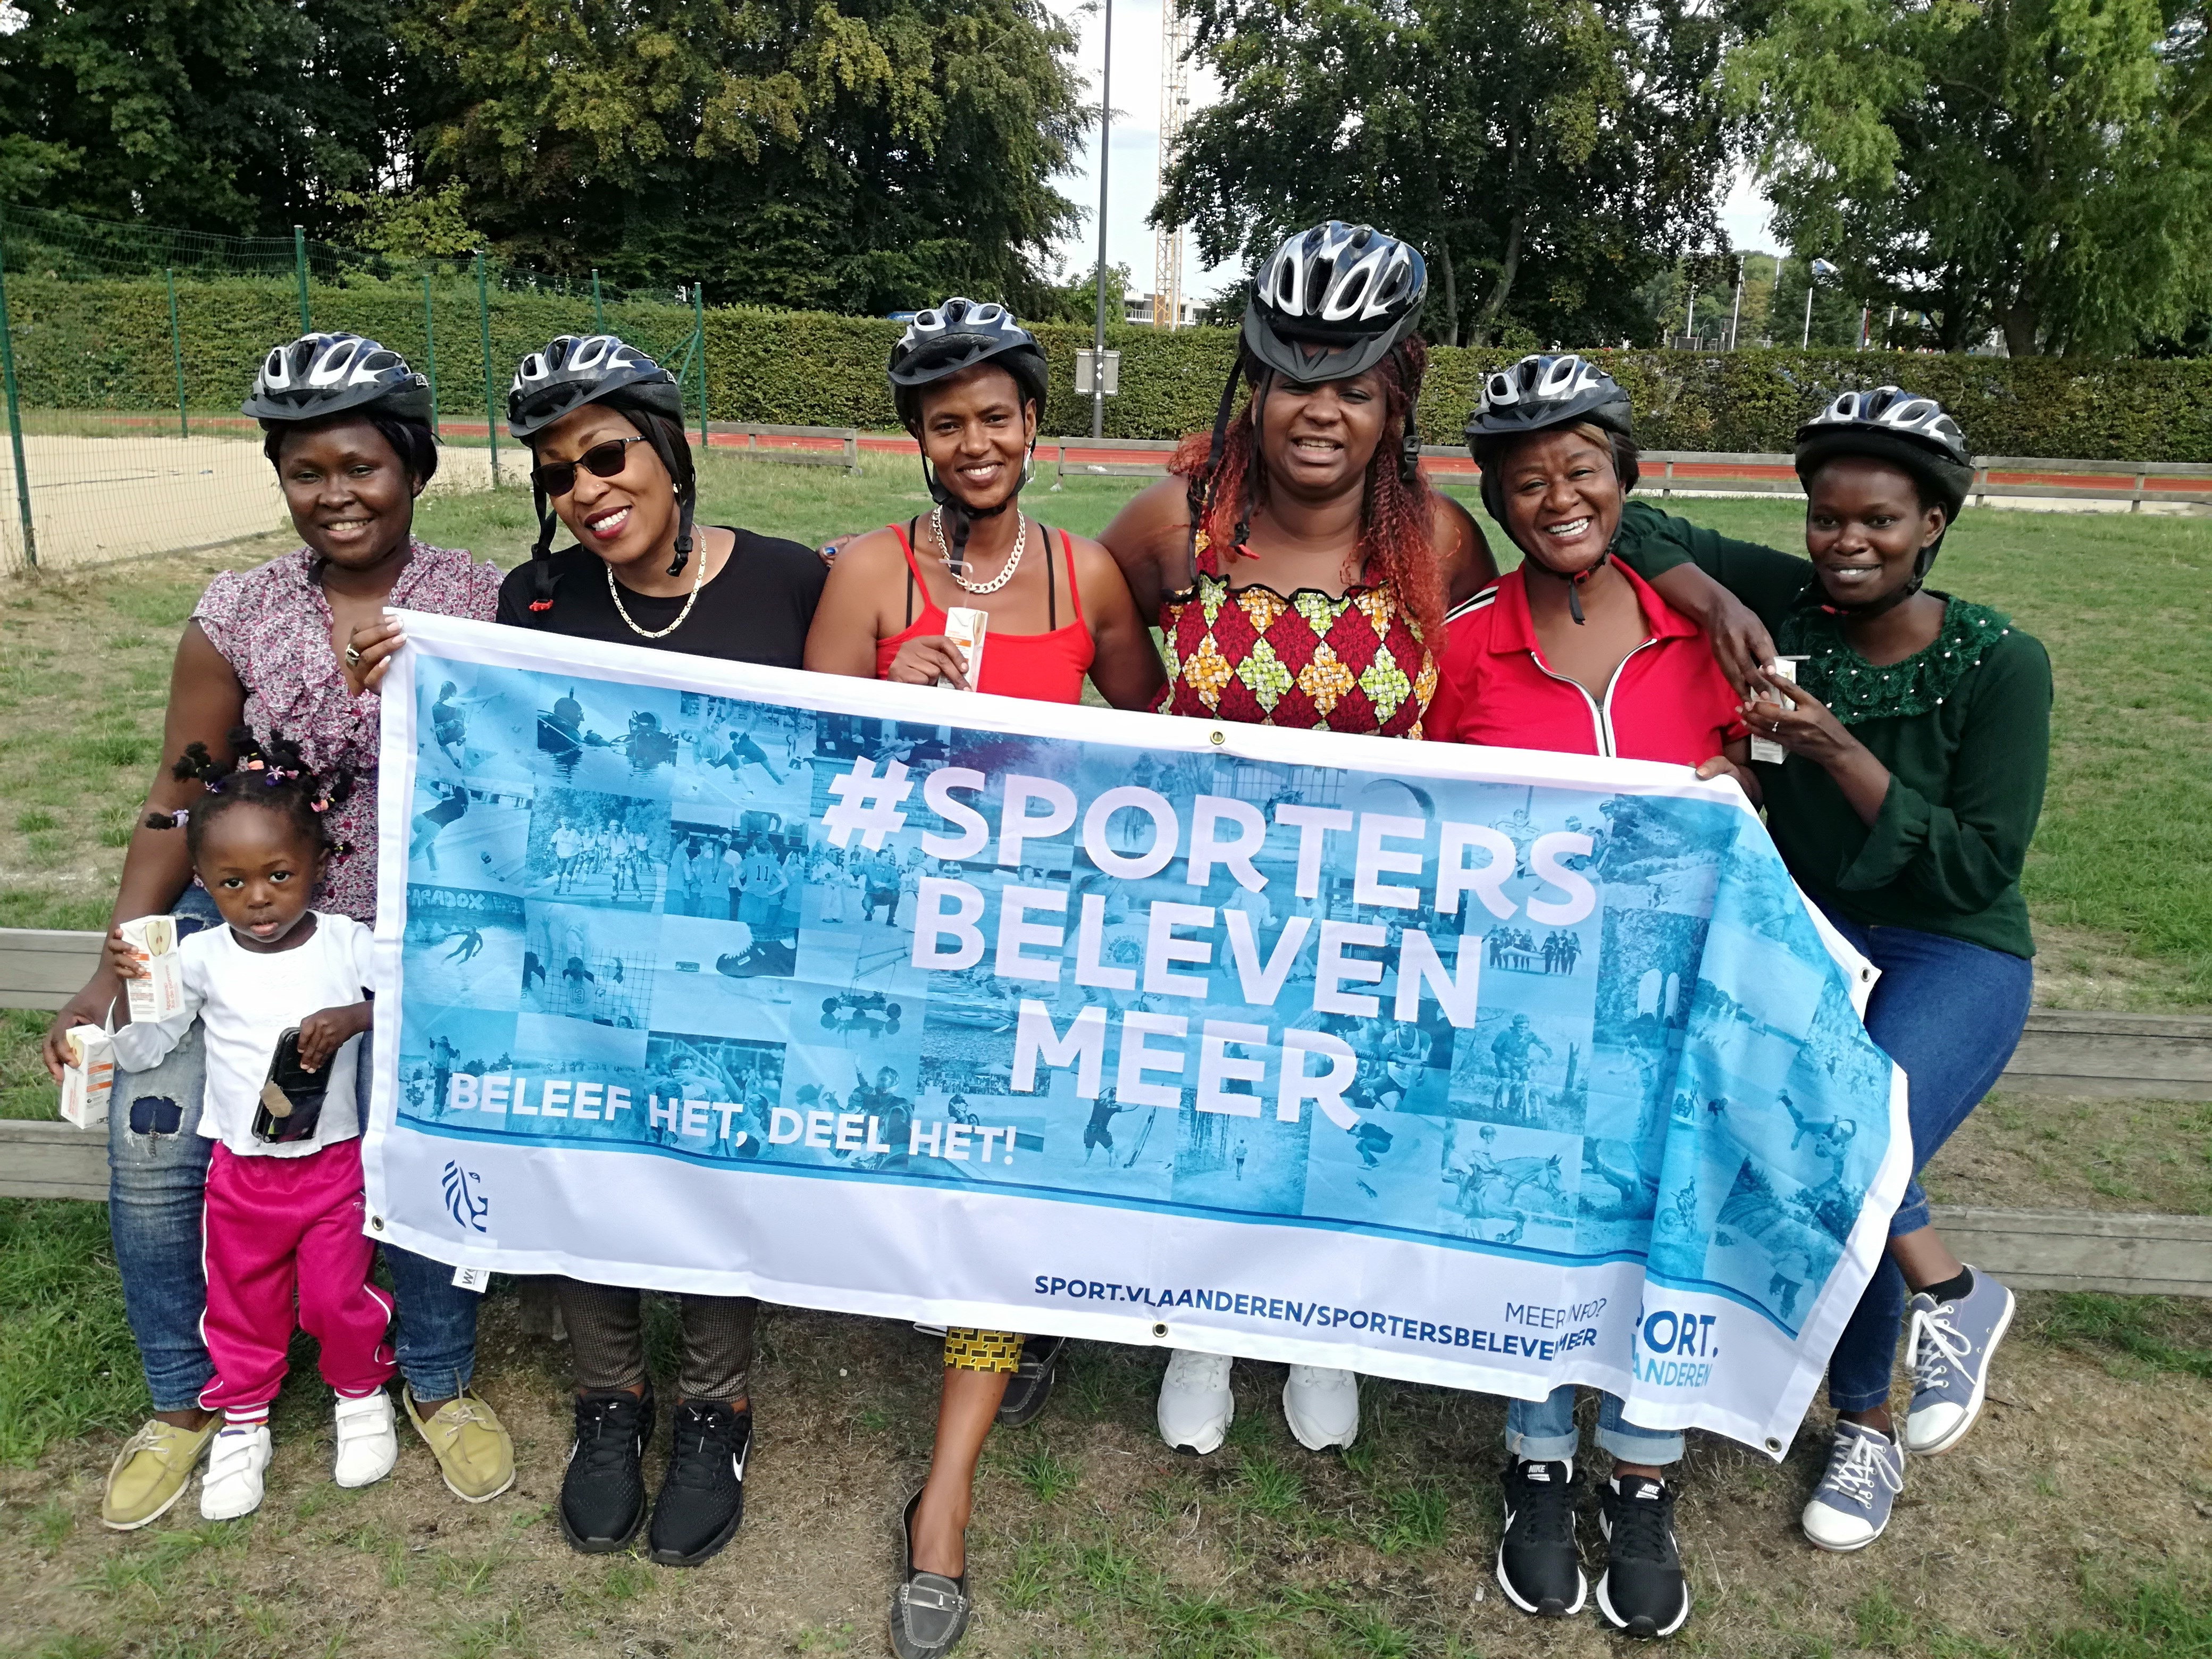

Slide 59
Agentschap Integratie en Inburgering
Decretale opdracht:
Ondersteunen van lokale besturen op maat en op vraag: toegankelijker maken van voorzieningen, stimuleren van sociale samenhang en participatie van burgers met migratieachtergrond
Inburgeringsbeleid: Nederlandse taallessen, cursus maatschappelijke oriëntatie, toeleiding naar VDAB, onderwijsinstellingen, lokale voorzieningen (3 pijlers)

Slide 60
van projectaanvraag tot uitvoering op het terrein
ONDERSTEUNEN
Uitschrijven van de projectaanvraag:
Adviseren bij uitwerking projectaanvraag op basis van goede praktijken of aangeleverde ideeën
Omgevingsanalyse: in kaart brengen van partners en samenwerkingsverbanden
Cijfermateriaal over diversiteit en inburgeraars in gemeente

Slide 61
Van projectaanvraag tot uitvoering op het terrein:
ONDERSTEUNEN
Opzetten van trajecten sociale netwerking en participatie voor inburgeraars:
Lokale vertaling van goede praktijken, uitrollen van nieuwe initiatieven
Vormingen over duidelijke taal, omgaan met diversiteit, …
In kaart brengen van noden en verwachtingen van de inburgeraar, knelpunten signaleren aan partners
Werken aan draagvlak, betrekken van inburgeraars, gerichte doorverwijzing naar lokale initiatieven

Slide 62
Van projectuitvoering tot ondersteuning op het terrein
AFSTEMMEN
De ontwikkeling van een operationeel kader voor een duurzame invulling van de vierde pijler inburgering
Afstemmen met de andere luiken van het inburgeringstraject

Slide 63
Goede praktijken en ondersteuning
Een greep uit het aanbod:
Ondersteuning bij het opzetten van buddyprojecten, kennismakingsstages, toeleiding naar vrijwilligerswerk (vb Refu-interim), alternatieve trajecten,…
Vb:
Draaiboek buddywerking
Taalvrijwilligers
Toeleiding naar Refu-interim, Duo for a Job, …

Slide 64
Proeftuinen sociale netwerking en participatie voor inburgeraars
Voorstelling
Inhoud
Financieel
Praktisch en timing
VVSG en AGII: rol en inspirerende voorbeelden
Vragen

Slide 66
Veel succes!

